Slide 1
Чисталык дәресе
МБББУ “Сарман гимназиясе”
Төзеде: Фатыхова Гөлия Фоат кызы

Slide 2
лмрибезуктсрнңһЦтшкротабигатьц
птризгевцсбаласыпдш

Slide 3
БЕЗ- ТАБИГАТЬ БАЛАСЫ

Slide 4
Бу кызыклы:
Дөньяда иң беренче милли парк Америкада 1872 нче елда барлыкка килә. Милли паркларда кешеләр ял итәләр, ә табигый тыюлыкларга керү тыела.
Хәзерге вакытта Рәсәйдә 35 милли парк, 100 табигый тыюлык бар, ә Татарстанда бер милли парк һәм бер табигый тыюлык урнашкан. Татарстанда “Түбән Кама” милли паркы 1991 нче елда оеша. Ул Алабуга һәм Тукай районы территориясендә урнашкан.
“Идел- Чулман” тыюлыгы 1960 нчы елда оеша. Ул Яшел Үзән һәм Лаеш районнары территориясендә урнашкан.
“Түбән Кама”милли паркының табигатен, мәһабәт имәннәрен, изге чишмәләрен рәссам И.И. Шишкин үзенең картиналарында тасвирлый. Ул шулай итеп, кешеләрне шушы матурлыкны сакларга чакыра.

Slide 5
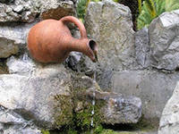

Slide 6
1.Төкермә иске чишмәгә, яңасын казыйсың булыр.
2. Суның кадере- чишмә корыгач беленә
3. Чишмәм минем- аллам минем.
4.Кул пычранса су белән юарсың
Су пычранса ни белән юарсың

Slide 7
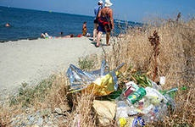
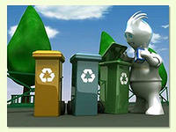
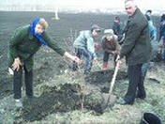
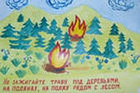
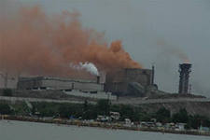
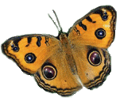

Slide 8
Бу куркыныч
Бервакыт галимнәр шәһәрдән ерак булмаган бер елганың төбен тикшергәннәр. Алар 5 км лы участокта 14 зур тимер-бетон плита, 16 зур торба, 34 рельс кисәге, 43 утсүндергеч, 18 пычкы, 31 балта, 112 чана, 108 котелок, чәйнек, кәстрүл, 36 таба, 27 үтүк, 2486 шешә, 2214 консерв банкасы һәм тагын бик күп чүп-чар тапканнар.

Slide 9
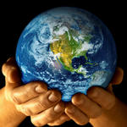
22 апрель-Җир көне.
22 апрель-Җир көне.
22 апрель-Җир көне.
22 апрель-Җир көне.

Slide 10
SOS сигналы.
«Табигатьнең зарлар китабы»
SOS– халыкара сигнал. Аны батып баручы корабльләр тапшыра. Кеше нинди генә телдә сөйләшсә дә, нинди генә илдә яшәсә дә–бу сигналны ишеткәч: кайдадыр кешеләрнең һәлакәткә очравын, аларның ярдәм соравын аңлый.
Хәзер инде ярдәм сорап үтенү, батып баручы кораблардан гына түгел, торган саен ешрак табигатьтән дә ишетелә: SOS! SOS!
– Тукта! Уйлан! Дип пышылдый кешегә урманнар. –Җирне ялангач калдырма. Аны сахрага әйләндермә!
– Харап итмә! – дип кабатлый Җир. Син агачларны кисәсең… Бу мине дымнан мәхрүм итә. Мин кибәм… Озакламый мин кыяклы үсемлекләр дә, тудыра алмаячакмын… Мин беләм, Син йолдызларга очарга өйрәндең. Бу искиткеч! Ләкин мин сиңа очышта да кирәк. Мин һәрвакыт синең белән булачакмын. Син бит минем икмәгемнән башка яши алмаячаксың. Кеше! Син бит бик күпне булдырасың, ярдәм ит, зинһар!

Slide 11
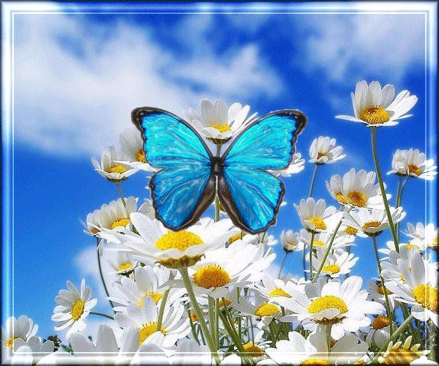
5 ИЮНЬ – Әйләнә – тирәне саклау көне

Slide 12
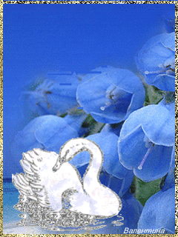
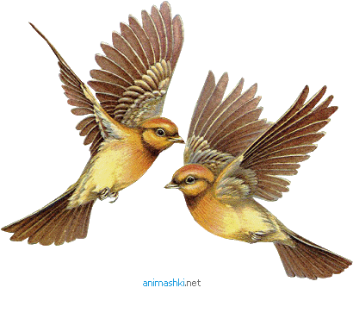
1 АПРЕЛЬ – Кошлар көне

